Slide 1
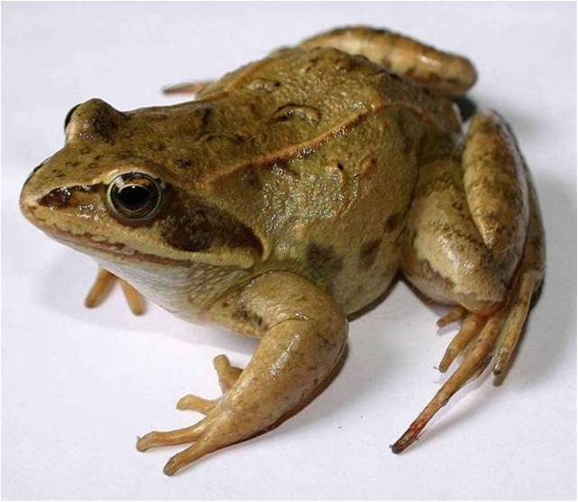
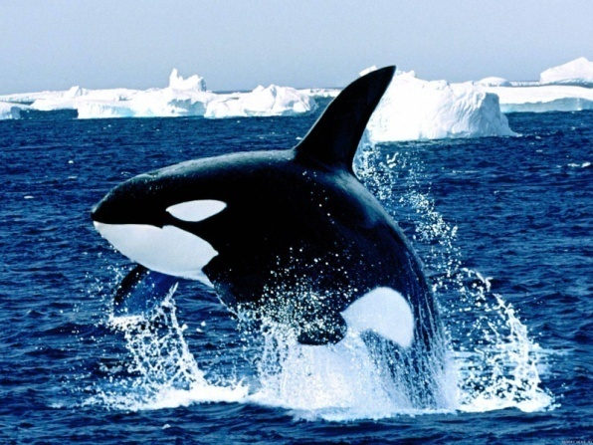
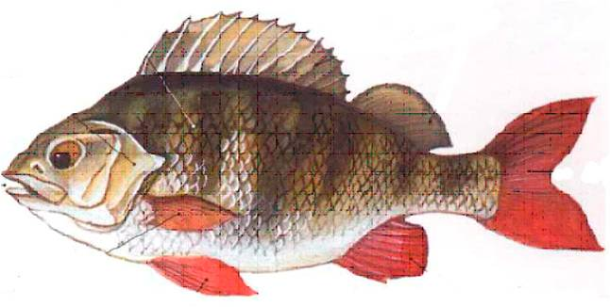
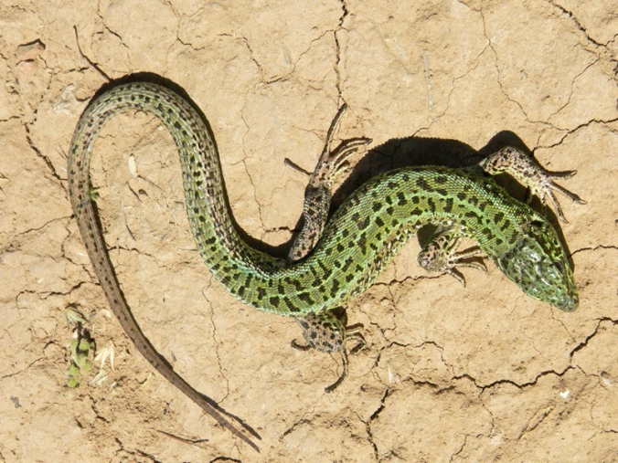
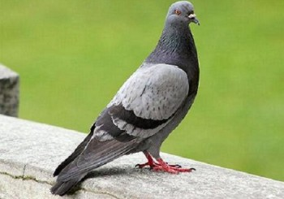
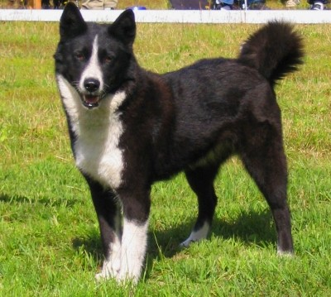
Класс млекопитающие
Класс земноводные
Класс пресмыкающиеся
Класс рыбы
Класс земноводные
Класс птицы

Slide 2
Рыбы – водные позвоночные животные.

Slide 3
Ихтиология
(др.-греч. [ихти́с] — рыба, [ло́гос] —учение),
учение о рыбах.

Slide 4
Ихтиологические исследования.
Группа №1. Внешнее строение.
Группа №2. Скелет.
Группа №3. Нервная система.
Группа №4. Кровеносная система.
Группа №5. Дыхательная система.
Группа №6. Пищеварительная система.
Группа №7. Выделительная система.

Slide 5
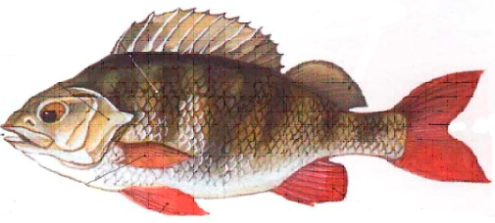
Сравнительная таблица
Особенности строения | Класс рыбы (речной окунь) | Китообразные синий кит)
Внешнее строение
Отличия: Сходства:

Slide 6
Сравнительная таблица
Особенности строения | Класс рыбы (речной окунь) | Китообразные (синий кит)
Внешнее строение | Тело уплощено с боков и подразделено на: голову, туловище и хвост. Плавники: (грудные, брюшные, спинной, хвостовой). Снаружи кожа покрыта чешуей. | Тело обтекаемой формы, подразделено на: голову, туловище, хвостовой плавник. Пара передних конечностей, видоизмененные в плавники. Снаружи кожа гладкая.
Отличия: + Сходства:

Slide 7
Сравнительная таблица
Особенности строения | Класс рыбы (речной окунь) | Китообразные (синий кит)
Скелет | Позвоночник: -туловищный, - хвостовой отдел. Рёбра Череп костный: - мозговая коробка, - челюстные кости, - жаберные дуги, - жаберные крышки. | Позвоночник 4 отдела: шейный , грудной (имеет грудину) , поясничный , хвостовой. Череп: -носовые кости (ноздри смещены на темя), - теменные кости, - верхнезатылочная кость, - лобные кости, - кости челюстей. Зубы конические, однородные.
Отличия: + Сходства:

Slide 8
Сравнительная таблица
Особенности строения | Класс рыбы (речной окунь) | Китообразные (синий кит)
Нервная система | ЦНС: спинной и головной мозг. Нервы. Головной мозг (5 отделов): передний, промежуточный, средний, продолговатый и мозжечок. | ЦНС: спинной и головной мозг. Нервы. Головной мозг (5 отделов): передний (развита кора больших полушарий), промежуточный, средний продолговатый мозг, мозжечок.
Отличия: Сходства: +

Slide 9
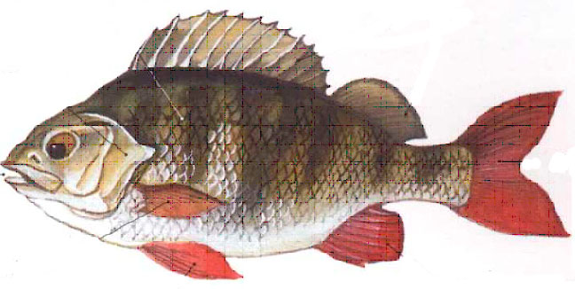
Сравнительная таблица
Особенности строения | Класс рыбы (речной окунь) | Китообразные (синий кит)
Кровеноснаясистема | Замкнутая кровеносная система. Один круг кровообращения. Двух камерное сердце (предсердие и желудочек). | Замкнутая кровеносная система. Два круга кровообращения. Четырёх камерное сердце (2 предсердия и 2 желудочка).
Отличия: + Сходства:

Slide 10
Сравнительная таблица
Особенности строения | Класс рыбы (речной окунь) | Китообразные (синий кит)
Дыхательнаясистема | Жабры: 4 полные и 1 ряд зачаточных лепестков (на внутренней стороне жаберной крышки). | Наружные ноздри. Носовой канал. Трахея и бронхи. Лёгкие ( с альвеолами). Процесс дыхания китообразных можно подразделить на выдох и глубокий вдох перед погружением.
Отличия: + Сходства:

Slide 11
Сравнительная таблица
Особенности строения | Класс рыбы (речной окунь) | Китообразные (синий кит)
Пищеварительная система | Ротовая полость (челюсти с зубами), глотка, пищевод, желудок, кишка, заднепроходное отверстие. Печень. Поджелудочная железа (слабо развита). | Ротовая полость (Язык ). Гортань, глотка, пищевод, желудок (железистые клетки, выделяющие пищеварительные соки) Кишечник. Двенадцатиперстная кишка.
Отличия: + Сходства:

Slide 12
Сравнительная таблица
Особенности строения | Класс рыбы (речной окунь) | Китообразные (синий кит)
Выделительная система | Длинные почки. Мочеточники. У некоторых имеется мочевой пузырь. | Почка. Мочеточник. Мочевой пузырь. Мочеполовая щель.
Отличия: Сходства: +

Slide 13
Класс рыбы
?
Класс ?

Slide 14
Класс ?

Slide 15
Домашнее задание:
пересказ стр.176 – 179,
сделать макет «Внутреннее строение рыбы».
МОЛОДЦЫ!

